Slide 1
현묘의 사주명리 입문
제 2 강
명리학의 태동과 음양오행

Slide 2
현묘의 사주명리 입문
제 2 강 명리학의 태동과 음양오행
2강 학습내용
1부 명리학의 태동
2부 음양 오행
간지의 기원
주역과 명리
오행과 명리
음양과 명리
24절기와 명리
음양으로 구성된 세상
음양의 구분
하루, 계절과 음양
음양의 활용
하루, 계절과 오행
오행으로 본 세상
오행의 특성
목, 화, 토, 금, 수

Slide 3
현묘의 사주명리 입문
제 2 강 명리학의 태동과 음양오행
명리학의 기원에 대한 오해
명리학의 뿌리는 주역?
주역을 중심으로 하나의 계통 안에서 일관성을 갖추고 발전했을 것이라는 오해
역술가라는 말을 싫어하는 이유.
고대
중국?
주나라
(BC 8C 경)
그 이후
청대까지
청대
이후
음양오행과
간지(천간,지지)
주역
옛사주
(납음오행,당사주 등)
명리학

Slide 4
현묘의 사주명리 입문
제 2 강 명리학의 태동과 음양오행
명리학의 기원에 대한 오해
명리학
분화되어 발전하다
주역
간지
오행의
초기단계
오행
음양
분화되어
발전하여
하나로
뭉치다.
24절기
공식적으로
간지력 사용
하
상(은)
주
춘추시대
전국시대
진
서한
동한
BC 1100년
BC 800년
BC 430년
BC 200년
기원후 25년

Slide 5
현묘의 사주명리 입문
제 2 강 명리학의 태동과 음양오행
간지의 역사와 명리학
천간과 지지
천간 : 갑, 을, 병, 정, 무, 기, 경, 신, 임, 계
지지 : 자, 축, 인, 묘, 진, 사, 오, 미, 신, 유, 술, 해
간지의 발생
간지의 사용
중국 고대 왕조 - 하은주
상(은)나라(기원전 1600년 ~ 1046년)
갑골문의 연구를 통해 간지의 역사가 밝혀짐
상나라의 갑골문에 등장함
날짜를 기록하기 위한 수단이면서 신성시되는 기호체계
한달을 셋으로 나누었으며(旬), 각 10일을 “갑일~계일”로 명명함

Slide 6
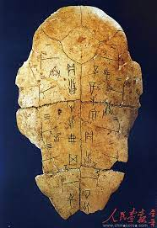
현묘의 사주명리 입문
제 2 강 명리학의 태동과 음양오행
간지의 역사와 명리학
상나라 갑골문에서의 간지
상(은)나라는 신권국가로서 제사·정벌·권농·목축 등 주요한 국사는
신의 뜻을 묻는 점(占)에 의하여 결정됨
갑골문은 상제(신, 하늘)의 의향을 묻기 위한 점술의 도구로써 사용됨.
갑골문에서의 간지는 날짜를 기록하는 수단이자 신성시 되는 기호 체계
상나라 역대 황제들의 이름
천을(天乙)→외병(外丙)→중임(中壬)→태갑(太甲)→옥정(沃丁)→태경(太庚)→소갑(小甲)→옹기(擁己)→태무(太戊)→중정(中丁)→외임(外壬)→하단갑(河亶甲)→조을(祖乙)→조신(祖辛)→옥갑(沃甲)→조정(祖丁)→남경(南庚)→양갑(陽甲)→반경(盤庚)→소신(小辛)→소을(小乙)→무정(武丁)→조경(祖庚)→조갑(祖甲)→름신(廩辛)→경정(庚丁)→무을(武乙)→태정(太丁)→제을(帝乙)→제신(帝辛)

Slide 7
현묘의 사주명리 입문
제 2 강 명리학의 태동과 음양오행
간지의 역사와 명리학
상나라때 사용된 간지의 의의
1. 날짜(천문)를 기록하는 기호 (현대의 아라비아 숫자 대용)
2. 음양오행과 결합되지 않음 – 음양이라는 개념은 전국시대 이후에 쓰임
오행과 간지가 결합된 것 역시 춘추시대에 해당함
甲
갑은 씨앗이 땅을 뚫고
나오는 형상??
을은 식물이 나무를 타고 오르는 형상?? 그래서 유연?
미는 “아닐미” 그래서 미흡?
간지와 오행이 훗날 결합되었다는 것의 의미
辰
용?
간지는 단지 아무 의미 없는 날짜를 나타내는 기호였을 뿐
간지는 기호에 불가했음->의미부여 금지
乙
未

Slide 8
현묘의 사주명리 입문
제 2 강 명리학의 태동과 음양오행
주역과 명리학
주역
주역의 정의 : 주나라의 점서(점을 치는 책)
주역의 구성(경문과 전문으로 나눠짐)
경문은 괘에 대한 간단한 기록인 괘사와 효에 대한 간단한 기록인 효사로 구성
경문은 주나라 시대의 기록으로 판단됨.
전문은 후대의 사람들이 괘사와 효사를 해설한 내용
대표적인 전문으로 공자가 지었다고 하는 십익(계사전, 문언전 등)이 있으며,
후대의 사람들이 지은 자하역전(子夏易傳), 동파역전(東坡易傳), 주역본의(周易本義)등이 있음.
일반적으로 주역이라 불리는 것은 경문과 공자의 십익을 더한 것을 말한다.
공자의 제자인 복상
북송의 소동파
남송의 주희

Slide 9
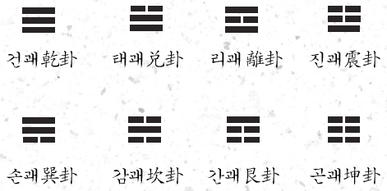
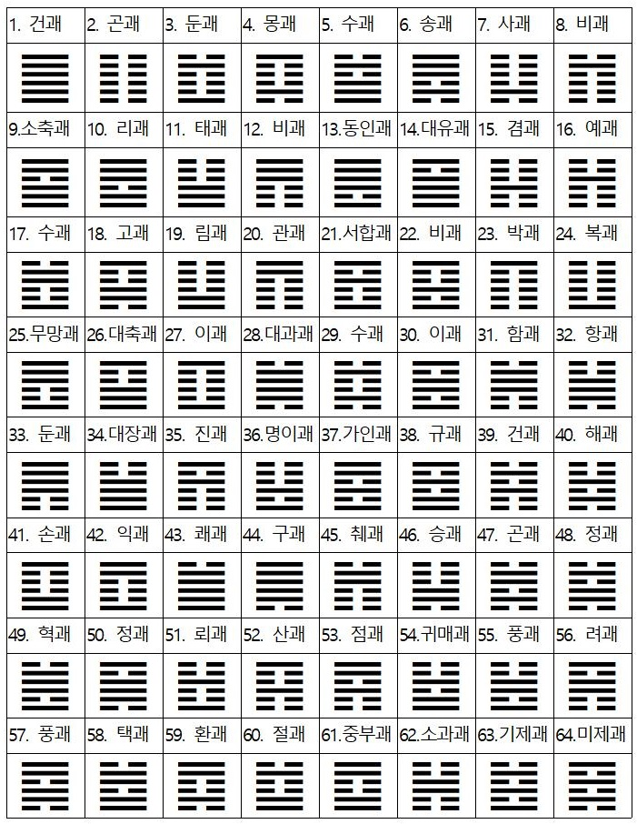
현묘의 사주명리 입문
제 2 강 명리학의 태동과 음양오행
주역과 명리학
주역의 기호체계
효
괘
팔괘
육십사괘
양효
음효

Slide 10
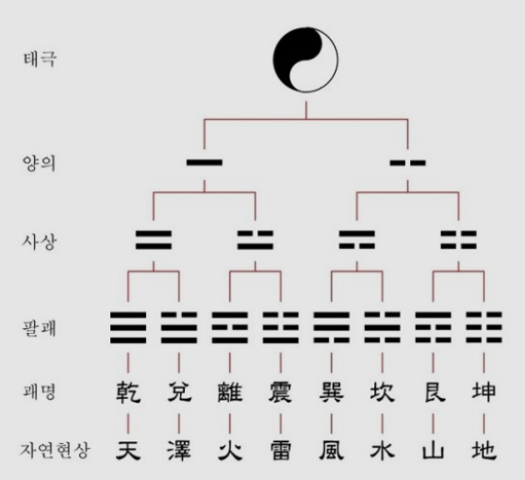
현묘의 사주명리 입문
제 2 강 명리학의 태동과 음양오행
주역과 명리학
주역의 의의
주역, 계사전, “易有太極 是生兩儀 兩儀生四象 四象生八卦”
역유태극 시생양의 양의생사상 사상생팔괘
0
1. 이분법(이진법) 체계로 우주의 질서를 이해하려는 시도
2. 자연의 질서로 인간의 삶을 이해
3. 중용과 조화의 가치관 강조
4. 점술가(무당)에 의지하던 점술이 표준적인 도구를 갖춤
<해석의 가능성 무한대> <1/64의 해석됨>
2
1
2
2
2
3
2
추상적 무늬의 주관적 해석
체계적 괘의 객관적 해석

Slide 11
현묘의 사주명리 입문
제 2 강 명리학의 태동과 음양오행
주역과 명리학
명리학과 주역의 관련성
1. 경문(주나라때 작성된)에는 음양이라는 단어 자체가 쓰이지 않음
결론 : 애초에 음양과 주역은 서로 다른 체계에 속해 있었음.
2. 전문(춘추전국시대 이후에 작성된)에는 음양의 체계로 팔괘의 작용을 설명하려는 노력이 돋보임
장자 “역은 음양을 말한다.”
결론 : 주나라 때 작성된 경문은 순수한 점술 책.
이후 작성된 전문은 오히려 음양 이론의 영향을 받음.
즉 주역에서 명리학이 파생된 것이 아니라, 주역을 해설할 때 음양학을 이용함

Slide 12
현묘의 사주명리 입문
제 2 강 명리학의 태동과 음양오행
점과 명리학
점과 명리학의 차이
점 : 인간이 가진 순간의 기운을 포착하여 길흉을 판단함
점의 도구 : 거북이 뱃가죽, 나뭇가지(시초점), 산통(산가지), 쌀알, 타로카드
명리학 : 인간의 기운이 담긴 기호 체계를 분석하여 길흉을 판단함
명리학의 도구 : 만세력, 간지

Slide 13
현묘의 사주명리 입문
제 2 강 명리학의 태동과 음양오행
점과 명리학
점
명리학
순간의 기운을 포착해야 하기에 점을 치는
사람의 컨디션, 기복, 마음 상태가 중시됨
분석해야 하기에, 이성적인 판단력,
분석력, 훈련, 경험, 일관성, 체계성이 요구됨.
“깨끗한 도화지에 예쁜 그림이 그려진다.”
“탐정, 비평가의 자세로 기호를 연구하다.”
점술가
점의 내용
점을 잘 치려면?
마음을 깨끗하게 유지해야 함.
사주를 잘 보려면?
꾸준히 고민하고 연구해야 함.

Slide 14
현묘의 사주명리 입문
제 2 강 명리학의 태동과 음양오행
점과 명리학
주역은 점!
주역에 너무 큰 의미를 부여하고, 심지어 주역을 명리학의 뿌리로 생각함.
주역은 2-4-8-16-32-64 의 이진법 체계로 우주의 기운을 측정하기 위한 도구
명리학은 음양 오행의 체계로 인간의 기운을 해석하기 위한 도구
양의 사상 팔괘
음양 오행 천간
2
4
8
?
전혀 다른 사유방식
2
5
10

Slide 15
현묘의 사주명리 입문
제 2 강 명리학의 태동과 음양오행
오행과 명리학
오행에 대한 최초의 기록
중국고대 하상주의 정치사회를 기록한 책“춘추전국시대때 작성된 것으로 추정
『서경』의 “홍범”편
“오행에서 하나는 수이고, 둘은 화이고, 수는 윤택하여 아래로 흐르게 하고, 화는 불타오르고, 목은 굽거나 곧고……”
서경의 기록을 그대로 믿을 수 있다 하더라고 오행의 언급이 물상의 차원에 머무르고 있음
오행의 관계와 상생상극에 관한 표현은 드러나지 않음
춘추시대(기원전5~6세기)에 모습을 드러내며,
전국시대(기원전 3세기)에 이르러 제나라 추연에 의해 완전하게 체계(상생상극)를 갖춤.
법가, 명가, 묵가, 도가, 유가…. 음양가
사마천 사기『태사공 자서』 음양가가 으뜸

Slide 16
현묘의 사주명리 입문
제 2 강 명리학의 태동과 음양오행
음양과 명리학
음양의 기원과 발전
도덕경에는 음양이라는 말이 등장하지 않음
노자가 활동했던 남부지역인 형초지방에서 유/무 사상의 태동 발전 (기원전 6세기)
이후 꾸준히 발전하여 음양사상으로 확립됨
전국시대 (기원전 3세기)에 이르러 음양가(추연)에 의해 오행 사상과 함께 통합되어
음양오행 사상이 정립됨

Slide 17
현묘의 사주명리 입문
제 2 강 명리학의 태동과 음양오행
24절기와 명리학
24절기란?
태양력. 태양의 운행을 기준으로 하여 1년은 24개의 절기로 구분한 달력 체계
입춘, 춘분, 하지, 추분, 동지, 소한, 대한 … 등.
24절기는 언제부터?
전국시대(BC 3세기)부터 사용되었을 것으로 추정되며,
최초의 기록은 BC 2세기 한나라 초기의 저작『회남자』에 드러나 있음
24절기와 명리학은?
연,월,일,시의 기운이 사람에게 부여된다는 것이 명리학의 기본 전제
BC 3세기 무렵에 태양의 관찰을 통해 일관적이고 과학적인 달력(양력)의 체계가 준비됨
연월일시를 일관되게 측정할 수 있다? 명리학 탄생의 제반조건 완성

Slide 18
현묘의 사주명리 입문
제 2 강 명리학의 태동과 음양오행
간지력의 시작과 명리학
간지력의 공식적 사용
2023년은 계묘년, 2024년은 갑진년….그렇다면 언제부터 한 해를 간지로 표현했을까?
기원후 85년 사분력(한해를 365 ¼로 인식한 달력 체계)의 도입과 동시에 간지력이 공식적으로 사용됨
또한 당시 연에 간지를 부여할 때, 임의적으로 하는 것(황제의 탄생-갑자년,갑자월,갑자일,갑자시)이 아니라
천문의 관찰을 통해 현재가 어떤 간지에 해당하는지 확정하고자 하는 노력이 있었음
85년은 과연 을유년이 맞는가? 목의 기운이 있는가?
간지의 음양 오행과 천문, 달력이 완벽하게 결합되어 명리학이 탄생할 모든 조건이 완성됨

Slide 19
현묘의 사주명리 입문
제 2 강 명리학의 태동과 음양오행
명리학 시작되다
명리학
오행
24절기
간지
음양
간지력
주역

Slide 20
현묘의 사주명리 입문
제 2 강 명리학의 태동과 음양오행
학습내용 정리
명리학 태동의 조건들
간지의 기원 : 상나라(은나라) 갑골문, 점술의 도구이자 날짜를 기록하는 숫자의 역할
60개 간지의 형태를 갖추지 않음. 음양오행과 결합되지 않음
주역과 태극 그리고 점 : 주나라의 점서, 2-4-8-16-64의 체계로 우주의 기운을 파악함
균형과 조화사상의 시원이 됨. 점술의 도구로 현재까지 이어짐
음양의 기원 : 춘추시대 형초지방(초나라) 지역에서 발원. 노자의 유무사상을
그 기원으로 찾을 수 있음
음양오행 사상의 완성 : 전국시대 제나라 추연에 의해 정립됨. 음양이라는 개념이 등장하고
오행과 결합함. 오행의 상생상극의 이론적인 체계가 완성됨
절기력의 기원 : 회남자의 기록에 의해 밝혀짐. 전한시대 BC3세기 무렵부터 24절기 체계가 완성됨
전한(AC85년에 최초로 간지를 이용해 연을 구분함)

Slide 21
현묘의 사주명리 입문
제 2 강 명리학의 태동과 음양오행
학습내용 정리
명리학 태동의 조건들 요약
간지 : 명리학의 기틀이 되는 기호, 10 × 12 의 체계 제공
주역 : 우주와 인간의 교감, 균형과 조화라는 철학적인 틀을 제공
음양 : 우주를 둘로 나눠서 이해하는 세계관 제공
오행 : 오행의 상생상극이라는 체계를 통해 관계에 대한 통찰 제공
24절기 : 시간을 체계적으로 인식하는 기틀 제공

Slide 22
현묘의 사주명리 입문
제 2 강 명리학의 태동과 음양오행
학습내용 정리
확인문제
문제 1.
간지와 음양오행은 처음부터 결합되어 있었던 것이 아니라 후대에 이르러 자연스럽게 결합하였다.
그렇다면 간지와 음양오행이 결합한 시기는?
상나라(은나라)
주나라(BC 11~8C)
춘추전국시대(BC 8~3C)
당나라(AD 7~9C)
문제 2.
명리학자와 점술가는 다음과 같은 차이점을 지닌다.
보기를 참조하여 빈칸에 들어갈 말을 쓰시오.
“점술가는 순간의 기운을 포착하여 해석하기에 ( )이 중요하고,
명리학자는 인간에게 이미 부여된 팔자의 기호를 해석하기에 ( )이 중요하다.
<보기> 육감, 분석력과 훈련, 돈, 명예, 자식

Slide 23
현묘의 사주명리 입문
제 2 강 명리학의 태동과 음양오행
음양이란
동양 철학의 근간을 이루는 음양(혹은 유有 와 무無)이라는 개념은 어둠과 빛의 구분에서 시작되었다.
누구나 관찰할 수 있는 밤과 낮, 겨울과 여름, 어둠과 밝음의 대립에서 출발한 이 개념 은 시간이 흐르면서 다양한 의미로 발전한다.
우리가 흔히 알고 있는 남자와 여자, 해와 달, 채우는 것과 비우는 것 말고도 인간의 행동 양식과 정서까지도 음과 양이라는 개념으로 정리할 수 있다.
고정되어 있는 것처럼 보이지만 음양의 철학이 우리에게 주는 통찰은 분리가 아니라 ‘조화’와 ‘균형’이다.
음은 없는 것에서 가만히 머물러 있는 기운이 아니다. 하강하려는 힘을 의미하고, 비워 내려는 운동성을 상징한다.
즉, 음은 끊임없이 양과 교류하는 과정을 통해 양의 기운을 흡수하여 힘을 응축한다.
양은 채워진 것에서 가만히 머물러 있는 기운이 아니다. 상승하려는 힘을 의미하고, 채우려는 운동성을 상징한다.
즉, 양은 끊임없이 음과 교류하는 과정을 통해 음의 기운을 양분 삼아 힘을 발산한다.

Slide 24
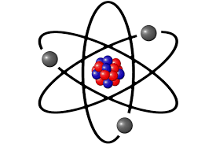
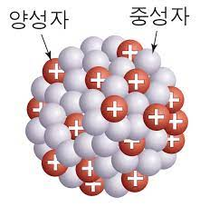
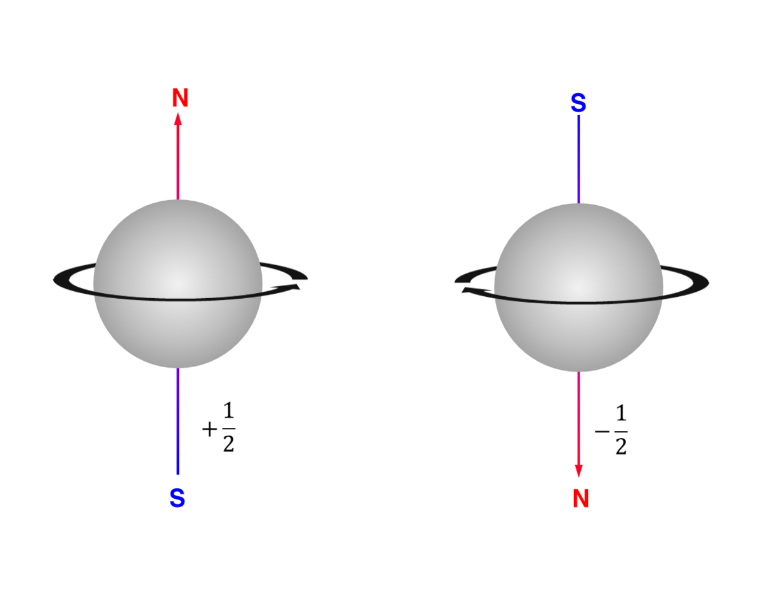
현묘의 사주명리 입문
제 2 강 명리학의 태동과 음양오행
음양으로 구성된 세상(미시)
원자핵의
양성자와 중성자
전자의 회전량
+1/2 와 -1/2
원자모형의 원자핵과 그 주변을 도는 전자

Slide 25
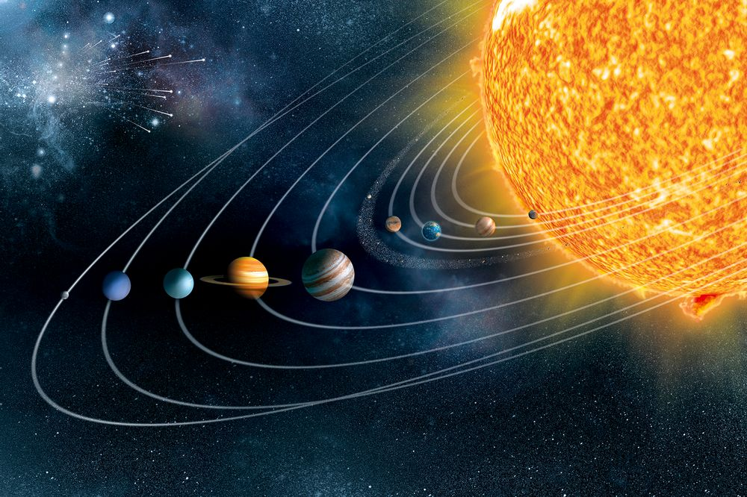
현묘의 사주명리 입문
제 2 강 명리학의 태동과 음양오행
음양으로 구성된 세상(거시)
별 , 블랙홀
별 , 암흑물질
별과 주변 행성

Slide 26
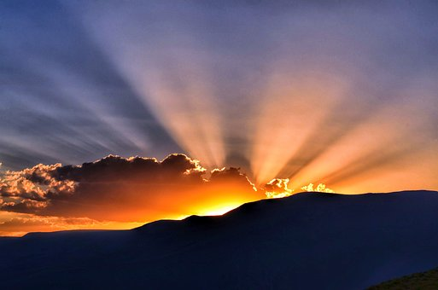
현묘의 사주명리 입문
제 2 강 명리학의 태동과 음양오행
음양으로 구성된 세상(지구)
양
채워져 있음.
산, 태양
솟아오름
일출
남자
거칠다
빠름
충동적
…
음
비워져 있음.
계곡, 바다
내려감
일몰
여자
부드럽다
느림
심사숙고
…
동양 철학의 위대함
음양을 기일뿐 아니라 사물의 속성으로 파악함
실용성 확보
양기가 부족하면 “산에 가라. ”
음기가 부족하면 “바다에 가라. ”

Slide 27
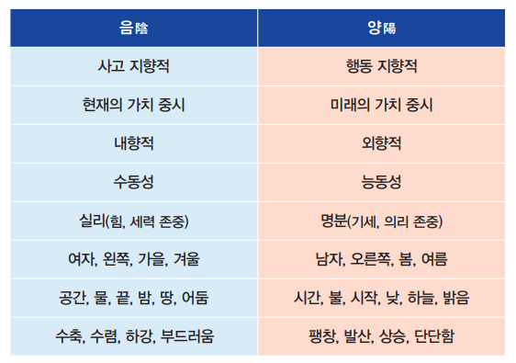
현묘의 사주명리 입문
제 2 강 명리학의 태동과 음양오행
음양의 구분
오음종세무정의
(五陰從勢無情義)
오양종기부종세
(五陽從氣不情勢)
명분을 따지기 보다는
실속과 이익을 취한다.
따라서 겉으로는 빈궁
하지만 속으로는 실하다.
한발 뒤로 물러서더라도
이익을 취하는 것을 중시한다.
소극적이고 표현을 못하는 단점이 있지만
현실적이고 분석적인 사고에 능한 것이 장점이다.
실속을 따지기 보다는
기분과 명예를 취한다.
따라서 겉으로는 화려
하지만 속으로는 곤궁하다.
욱하고 충동적인 성미가
있지만, 추상적이고 집단
적인 사고에 능한것이 장
점이다.
적천수 천간편

Slide 28
현묘의 사주명리 입문
제 2 강 명리학의 태동과 음양오행
일상에서의 양과 음
들숨 vs 날숨
남자성기 vs 여자성기
메마름 vs 습함
젊음 vs 중년
그림 vs 여백
글씨 vs 종이
소음 vs 정적
중앙(수도) vs 지방
집단 vs 개별
개 vs 고양이
운동장 vs 교실
곡선 vs 직선
사각 vs 둥근
삶 vs 죽음
탄생 vs 죽음
성취 vs 좌절
폭식 vs 단식
on vs off
top dowm vs bottom up
전제군주 vs 공화정
공격 vs 방어
엑셀러레이터 vs 브레이크
도전 vs 안정
열매 vs 뿌리
교사 vs 학생
왕 vs 백성(신하)
바위 vs 모래
동물 vs 식물
노래(가사) vs 음악(가사없는)
TV vs 라디오
검은자 vs 흰자
심실(동맥) vs 심방(정맥)
육식 vs 채식
지상 vs 지하

Slide 29
현묘의 사주명리 입문
제 2 강 명리학의 태동과 음양오행
하루, 계절과 음양
하루의 관점에서 음양
아침 오전 점심 오후 저녁 밤 새벽
봄
여름
겨울
계절의 관점에서 음양
가을
봄 여름 가을 겨울

Slide 30
현묘의 사주명리 입문
제 2 강 명리학의 태동과 음양오행
음양의 활용
많은 도구를 사용하는 사람이 고수인가?
지혜로운 상담가는 최소한의 도구로써 대화에 임하고, 내담자를 치유의 길로 이끈다.
마땅히 음과 양의 원칙만 가지고도 상담에 활용할 수 있으며, 음/양의 결과만 가지고도 미래를 예측할 수 있다.
음양을 깊이 이해해야 오행을 이해할 수 있고, 결국 균형과 조화의 방법론을 알 수 있다.
(예시) 양기가 많은 사주를 보고 음양을 떠올린다.
양기가 많다는 것은 활동에너지, 충동성, 젊음의 힘이 넘친다는 것을 의미한다.
앞으로 운의 흐름에서 음기가 다가온다면, “곧 철이 들것이니 걱정 말라.”
앞으로 운의 흐름에서 양기가 더욱 넘친다면, “철 없이 덤벼들다 큰코 다친다.”

Slide 31
현묘의 사주명리 입문
제 2 강 명리학의 태동과 음양오행
오행이란?
우주에는 다섯 개의 기운이 존재하고, 이 기운들이 서로 이끌어 주고 대립한다는 것이 오행의 기본 개념이다.
이 오행을 ‘다섯 가지 물질’로 이해하는 경우도 있지만, 오행五行은 ‘행行’이라는 한자에서도 알 수 있듯이 물질이 아니라 ‘행동 양식’ 혹은 ‘기운’을 의미한다.
오행은 목木, 화 火, 토土, 금金, 수水 로 구분할 수 있다.
우주를 이분법의 체계로 이해한 것이 음양이라면,
우주를 다섯 개의 체계로 이해한 것이 오행이다.

Slide 32
현묘의 사주명리 입문
제 2 강 명리학의 태동과 음양오행
하루, 계절과 오행
하루의 관점에서 오행
아침 오전 점심 오후 저녁 밤 새벽
화
목
목 화 토 금 수
토
수
계절의 관점에서 오행
금
봄 여름 가을 겨울
목 화 토 금 수

Slide 33
현묘의 사주명리 입문
제 2 강 명리학의 태동과 음양오행
오행으로 본 세상
목 화 토 금 수
인생
구성
발단 전개 위기 절정 결말
회사
사원 대리 부장 임원 고문(퇴직)
식물

Slide 34
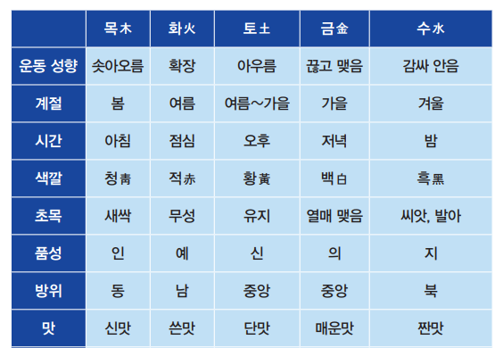
현묘의 사주명리 입문
제 2 강 명리학의 태동과 음양오행
오행의 특성

Slide 35
현묘의 사주명리 입문
제 2 강 명리학의 태동과 음양오행
오행 목
솟아오름 : 달걀을 깨고 나오는 힘, 땅을 뚫고 나오는 씨앗의 힘, 변혁의 힘
봄 : 희망, 생동감, 젊음, 밝음, 봄밤의 환희
아침 : 시작, 새로움, 맑음
인(仁) : 인간애, 어짊, 약자를 보살핌, 조건없이 주는 힘
청색 : 실제로는 에메랄드색
신체기관 : 척추, 뼈, 소근육, 간, 쓸개, 췌장
새싹 : 어린이 이제 막 자라남, 가능성
물상 : 산, 나무, 식물
포인트 : 공생, 사회적 존재, 인문학

Slide 36
현묘의 사주명리 입문
제 2 강 명리학의 태동과 음양오행
오행 화
확장 : 한번에 자신의 존재를 드러내는 힘, 태양, 미디어, 유튜브, 공개의 힘
여름 : 무성한 생명력, 지치지 않고 달리는 슈퍼카
점심 : 진행, 도전, 밝음
예(禮) : 타인에게 자신을 드러냄, 인사, 위사람을 따르면 마음껏 달릴 수 있음
청색 : 붉은 색, 밝은 색
신체기관 : 심장, 혈관, 눈
무성 : 압도하는 성장속도,
일단은 자라는 것이 목표
물상 : 태양, 불, 조명, 인터넷, 전기, 화면, 사막, 눈에 보이는 것
포인트 : 자기표현, IT, 영상, 허무

Slide 37
현묘의 사주명리 입문
제 2 강 명리학의 태동과 음양오행
오행 토
아우름 : 멈춰서서 품는 힘, 지키는 힘, 기반이 되는 힘, 중도의 힘, 과거를 중시, 보수
여름~가을 : 중재, 멈춤, 중년, 푸근함. 포용력
오후 : 새로운 전환, 잠시 멈춤
신(信) : 예측가능성, 흔들리지 않음, 한자리를 지킴,
감정의 동요 없음. 모두에게 공정함
황색 : 명도와 채도가 중간인 색
유지 : 열매맺을 준비를 하는 단계
포용과 인내
신체기관 : 피부(여드름, 아토피), 위, 소화기관
포인트 : 활동범위, 안정, 가족과 친구
물상 : 땅, 흙, 지평선, 넓은 지형

Slide 38
현묘의 사주명리 입문
제 2 강 명리학의 태동과 음양오행
오행 금
끊고 맺음 : 스스로에게 수갑을 채우는 힘, 남을 가두는 힘, 절제, 강단의 힘
가을 : 냉정, 차가움, 스산함, 가을밤의 쓸쓸함
저녁 : 정리, 버리고 모음, 깔끔함
의 : 의리, 약속을 지키다, 모두에게 칼을 들이대는 힘
흰색 : 색채를 잃어버린 색, 감정이 없음
신체기관 : 폐, 기관지, 대장
앨매 맺음 : 결실, 실제로 확인, 소유
물상 : 바위, 칼
포인트 : 약속, 질서, 구분

Slide 39
현묘의 사주명리 입문
제 2 강 명리학의 태동과 음양오행
오행 수
감싸안음 : 말을 아끼는 힘, 눈을 감고 멀리 보는 힘, 상처를 치유하는 힘
겨울 : 허무, 침잠, 늙음, 어두음, 한겨울의 공포
밤 : 끝, 사라짐, 휴식, 생성, 욕망
지(知) : 통찰, 현명, 하나를 보고 둘을 앎
흑색 : 밤, 어둠, 끝
신체기관 : 뇌, 정신, 생식기(남녀), 방광
씨앗 : 모든 것을 끌어안고 있음
먼 미래의 가능성, 눈에 보이지 않음
물상 : 바다, 물, 강물, 음악, 해외
포인트 : 정신력, 해외행, 술(성, 중독, 욕망), 음악, 우울증

